Slide 1
FPGA專題實習期末報告
電子三甲 C110112165張芫睿

Slide 2
目錄
HW1
BreathLED
ping pong
VGA
VGA-ping pong
ping pong-對打

Slide 3
HW1-需求
有兩個計數器，一個計數器從13正數到30，另一個計數器從161倒數到130。一個計數器在計數時，另一個計數器會固定成初始值。在切換計數時，兩邊的計數器要回歸到初始值才能開始計數。

Slide 4
HW1-breakdown
HW1
FSM
Counter1
Counter2
從13計數到30
從161倒數到130

Slide 5
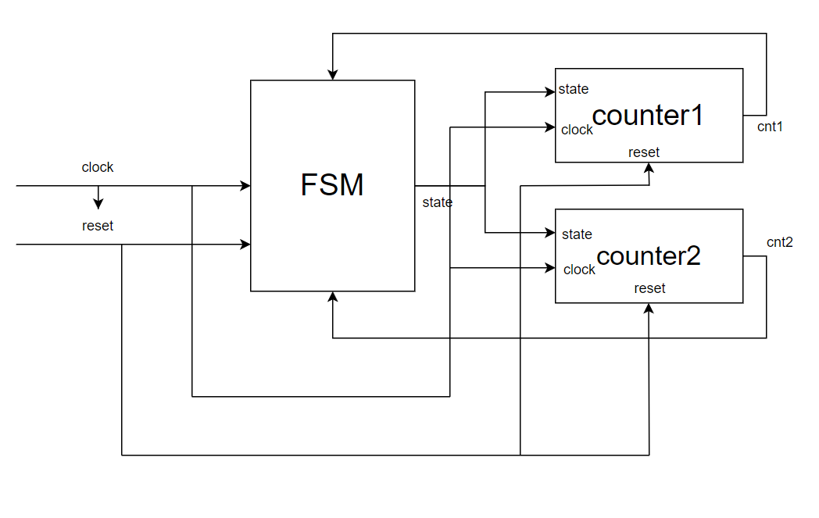
HW1-架構圖

Slide 6
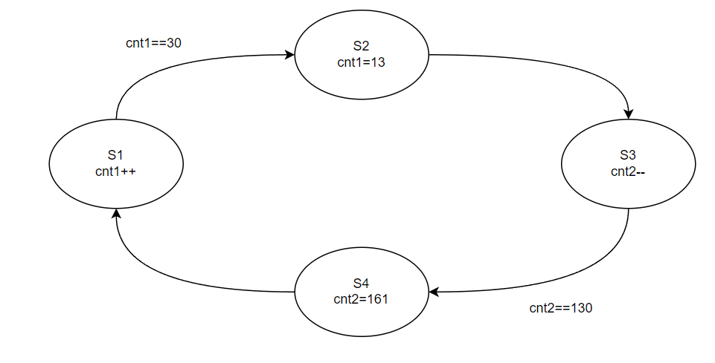
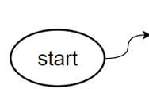
HW1-流程圖

Slide 7
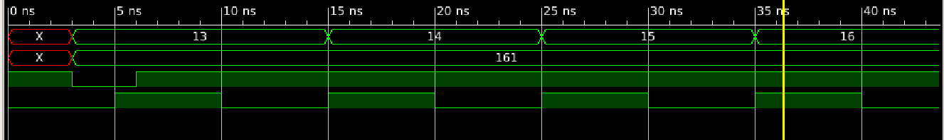
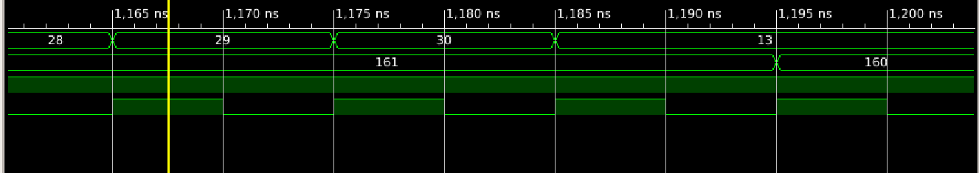
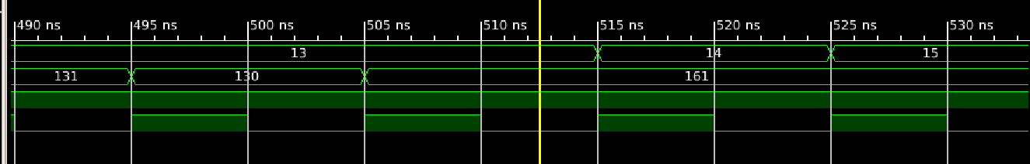
HW1-Demo
初始狀態:從Counter1開始計數，而Counter2停在初始值161。
13
161 161
Counter1計數完成:等待兩個計數器變為初始值後(紅框)，在讓Counter2開始計數。
13 13
130 161
Counter2計數完成:等待兩個計數器變為初始值後(紅框)，在讓Counter1開始計數。

Slide 8
呼吸燈-需求
呼吸燈

Slide 9
呼吸燈-breakdown
呼吸燈
FSM1
FSM2
K counter
Counter1
Counter2
up
down
計數K來判斷是否到達指定次數
計數led亮的狀態
計數led暗的狀態
max++
max--

Slide 10
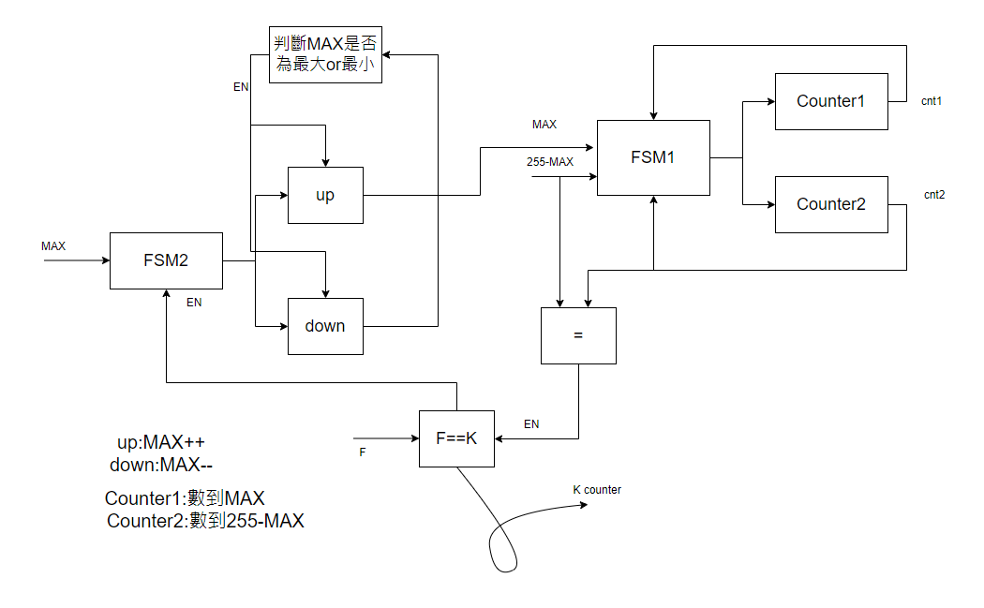
呼吸燈-架構圖

Slide 11
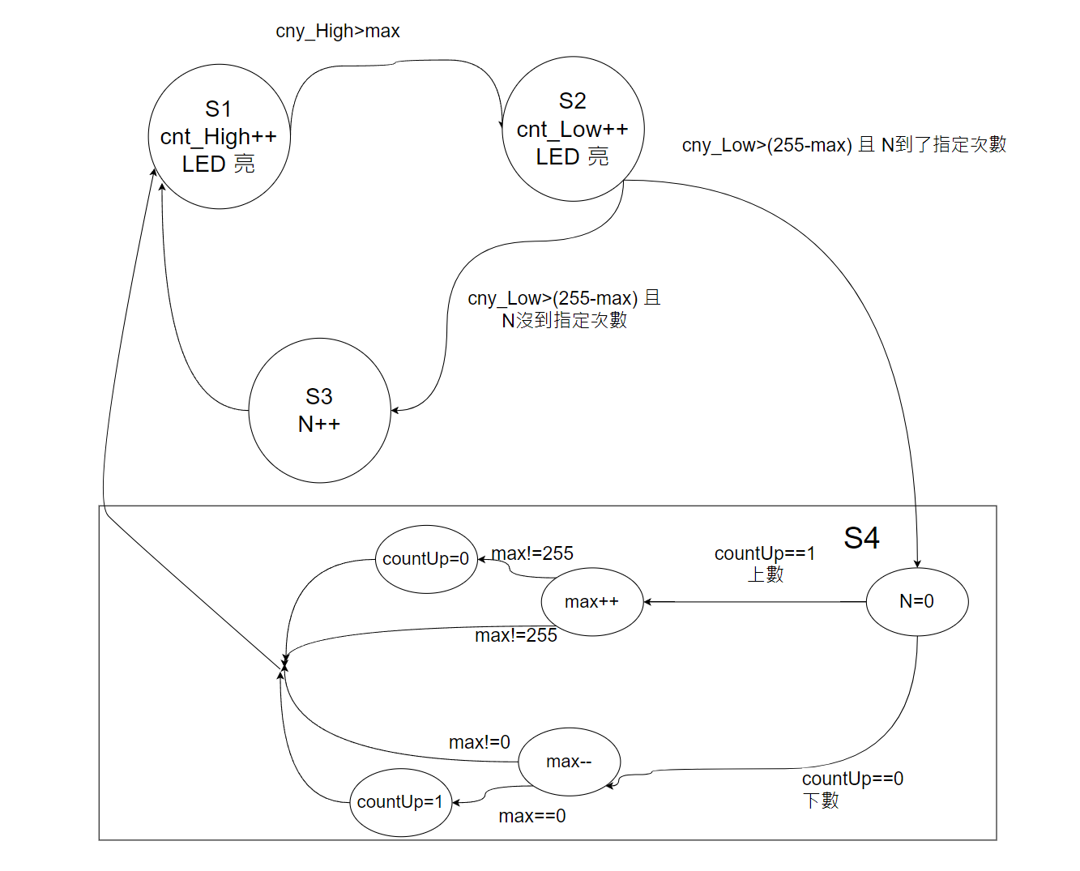
呼吸燈-流程圖

Slide 12
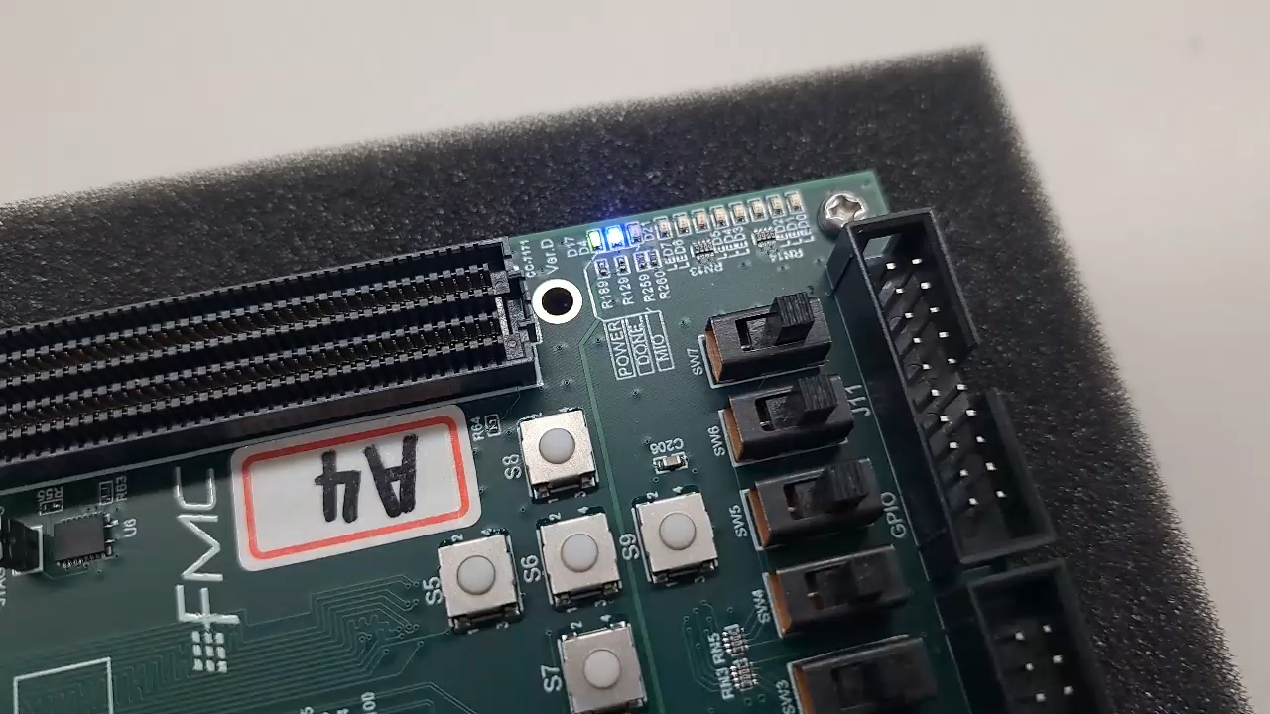
呼吸燈-Demo

Slide 13
ping pong –需求
同一塊FPGA板子對打，贏家發球，且贏家亮四顆燈，發球變一顆燈。

Slide 14
ping pong –breakdown
Ping pong
FSM
division
clock
LED
LED移動速度
跟著FSM做動作
左贏
右移
右贏
左移
左方發球
LED從左往右移
右方發球
LED從右往左移

Slide 15
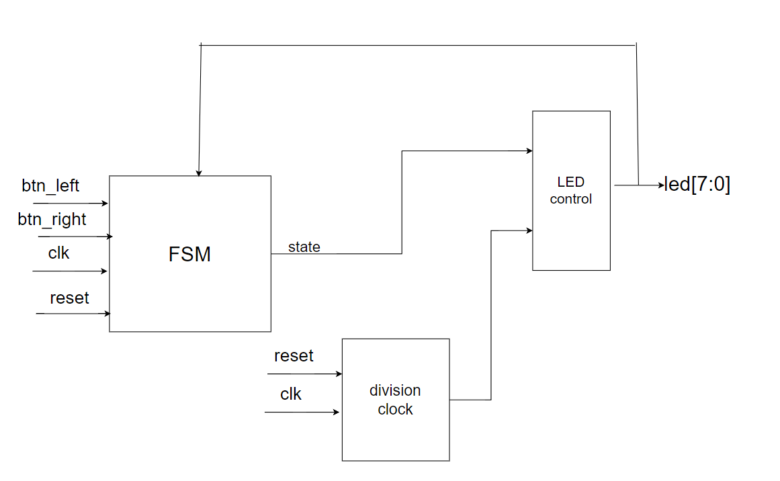
ping pong –架構圖

Slide 16
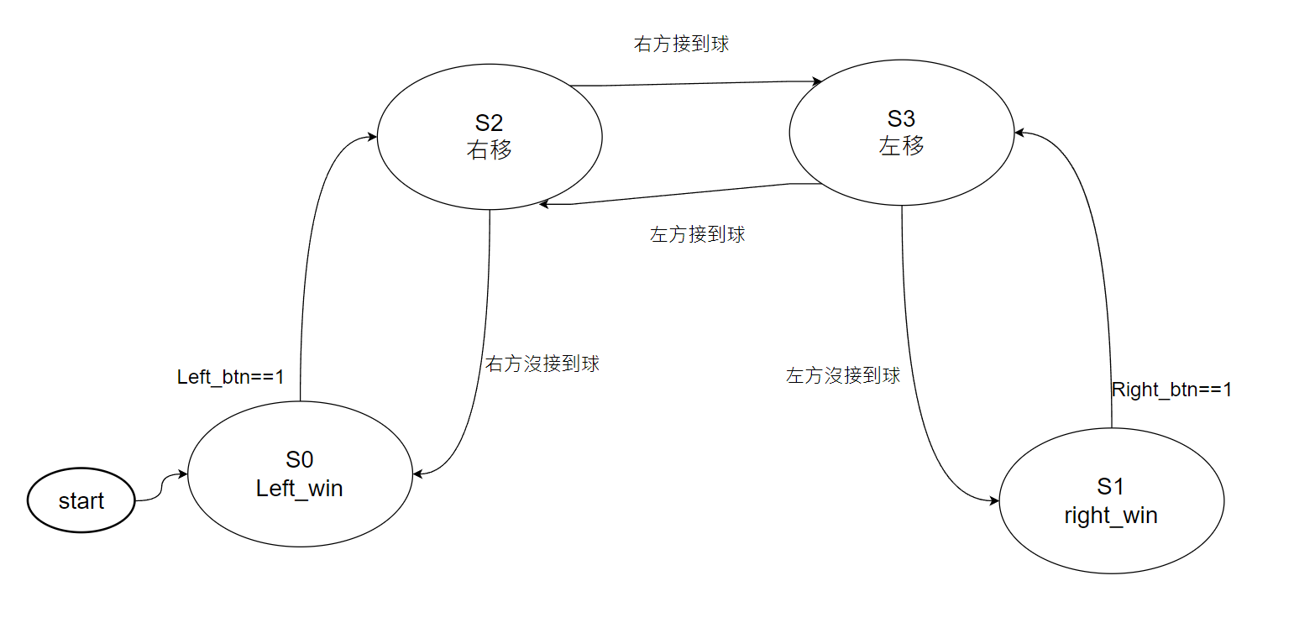
ping pong –流程圖

Slide 17
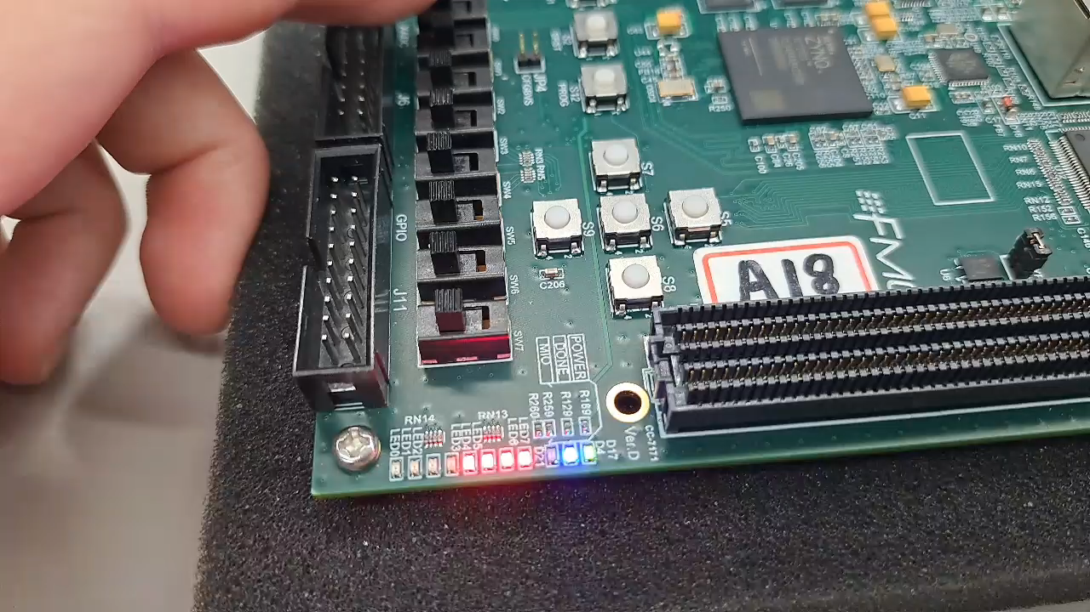
ping pong-Demo

Slide 18
VGA-需求
VGA 測試。

Slide 19
VGA-breakdown
VGA
VGAdrive
VGAtest
生成VGA信號
將RGB信號丟
給VGAdrive

Slide 20
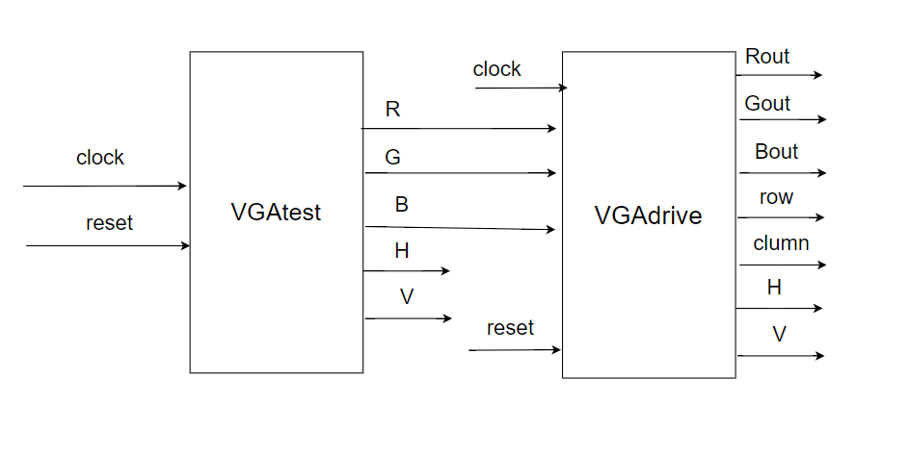
VGA-架構圖

Slide 21
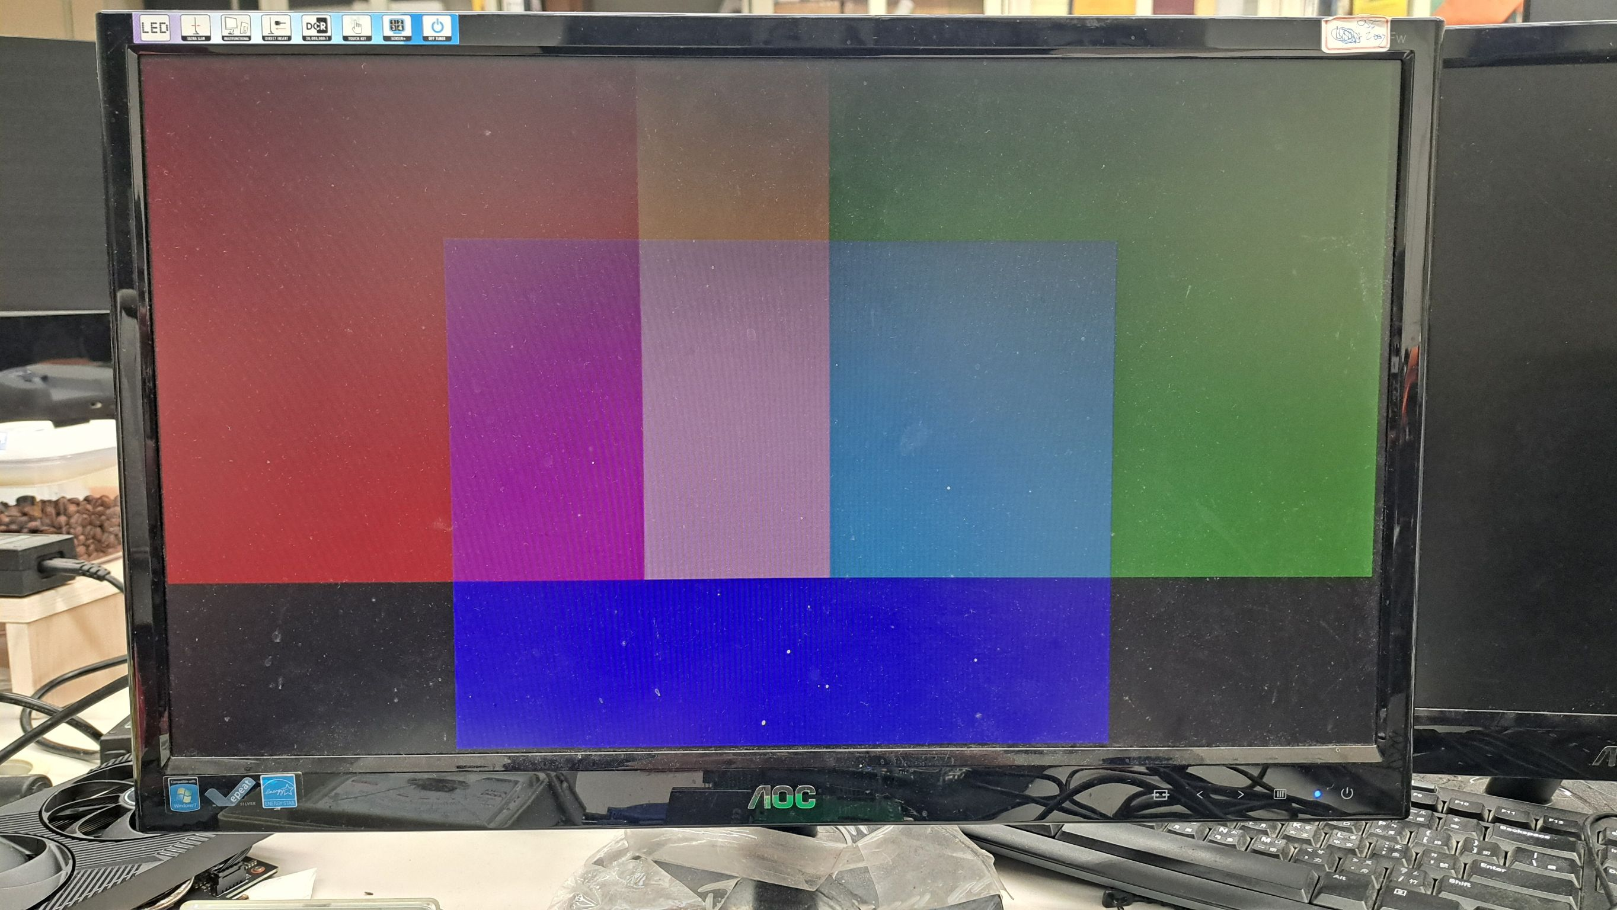
VGA-Demo

Slide 22
VGA-ping pong –需求
將ping pong程式的led 位置 在VGA上印出。

Slide 23
VGA-ping pong –breakdown
VGA-ping pong
FSM
division
clock
LED
VGAdrive
VGAtest
LED移動速度
跟著FSM做動作
生成VGA信號
將RGB信號丟給VGAdrive
左贏
右移
右贏
左移
左方發球
LED從左往右移
右方發球
LED從右往左移

Slide 24
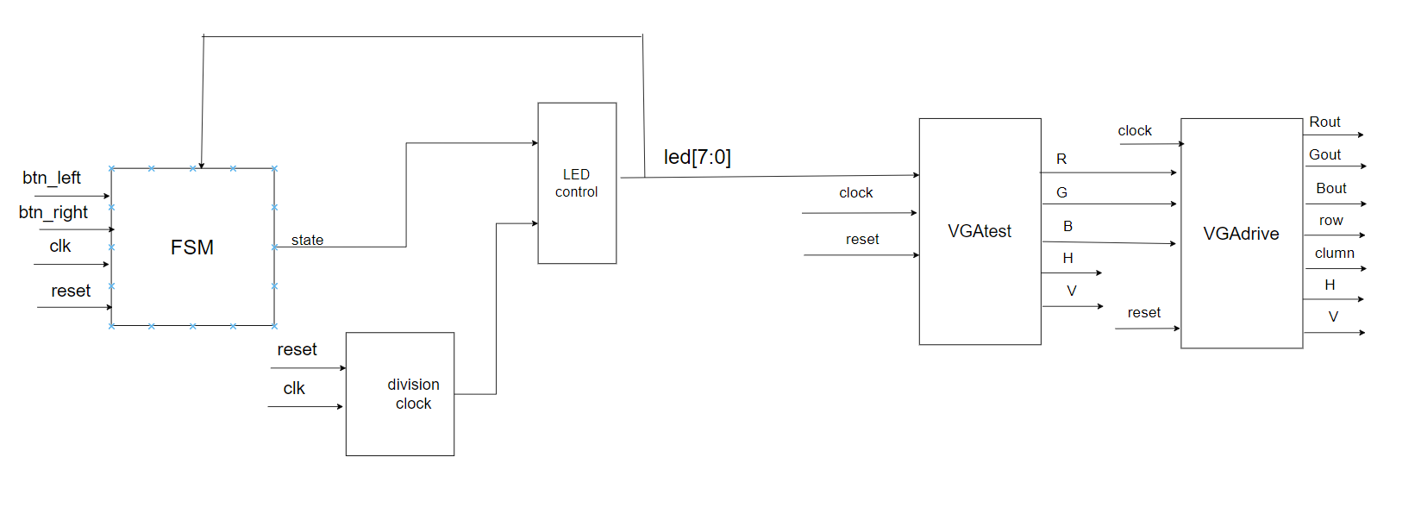
VGA-ping pong –架構圖

Slide 25
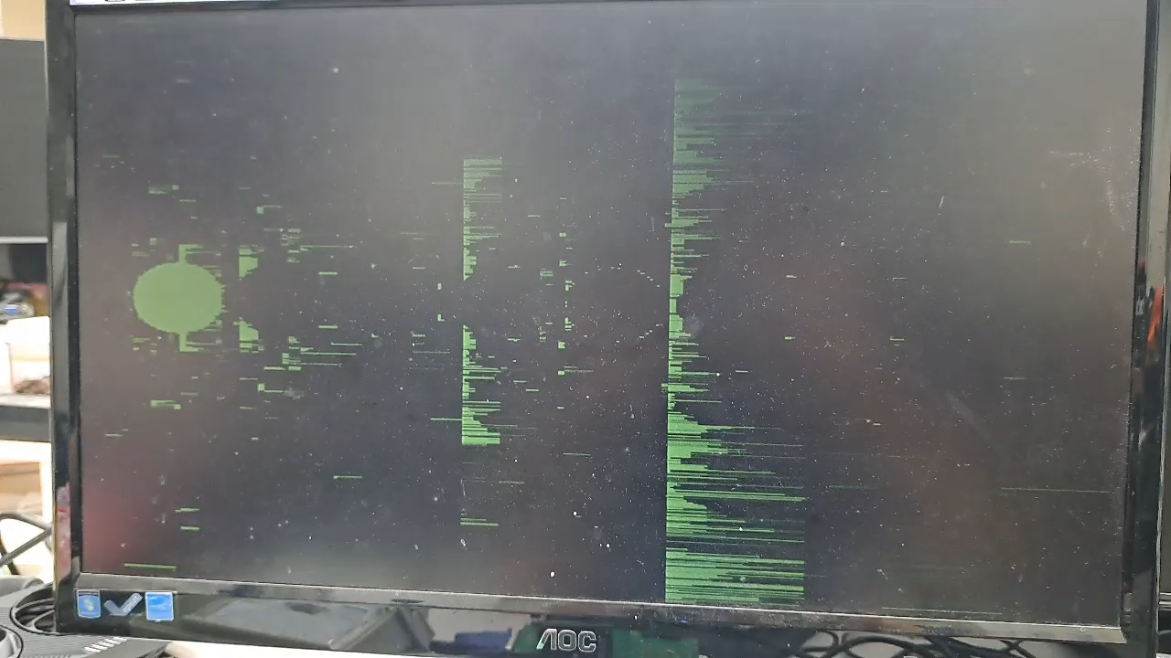
VGA-ping pong –Demo

Slide 26
ping pong-對打 –需求
連接兩個FPGA板子，當球打到板子的最後一顆時，傳送訊號到另一個板子，將球傳到另一個板子。

Slide 27
ping pong-對打 –breakdown
ping pong-對打
data
FSM
division
clock
LED
傳輸時，data為led的最後一位元。接收時，data設為high z，去讀值。
LED移動速度
跟著FSM做動作
玩家贏
等待
球往對方移動
球往自己移動
玩家方發球
等待data腳訊號

Slide 28
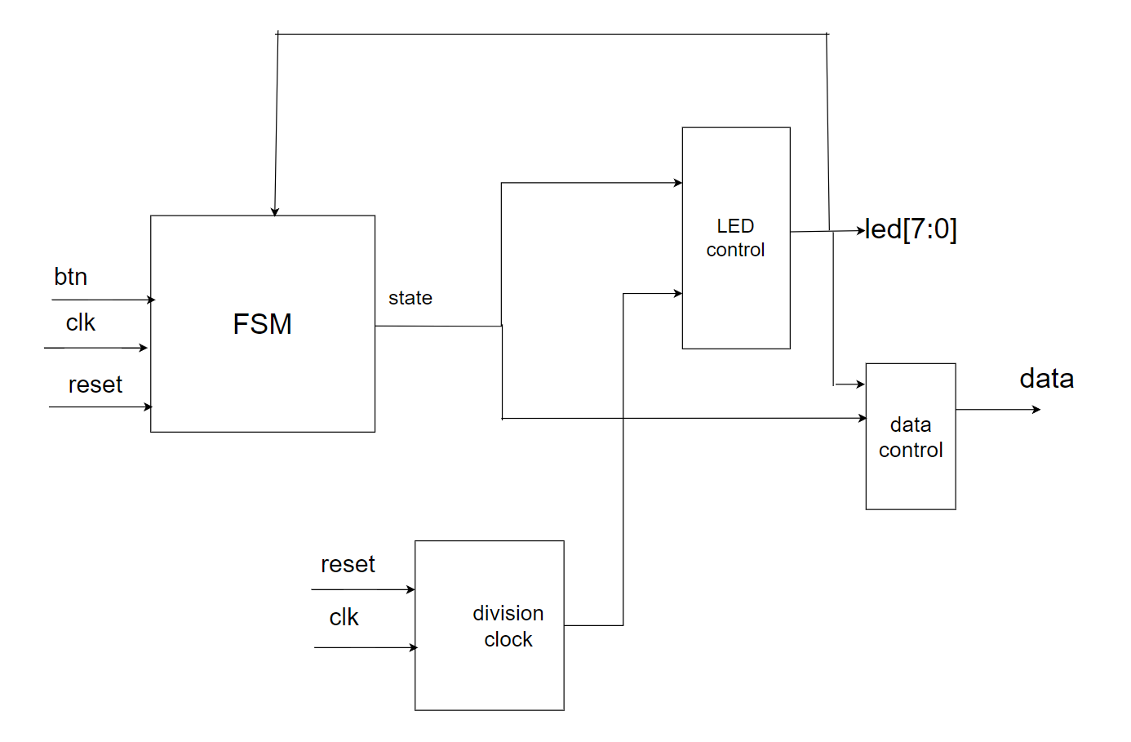
ping pong-對打 –架構圖

Slide 29
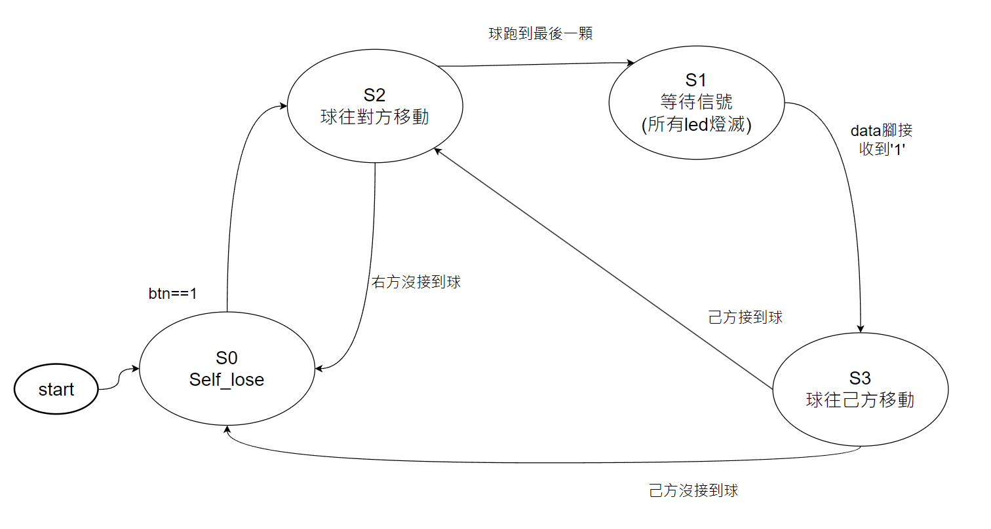
ping pong-對打 –流程圖

Slide 30
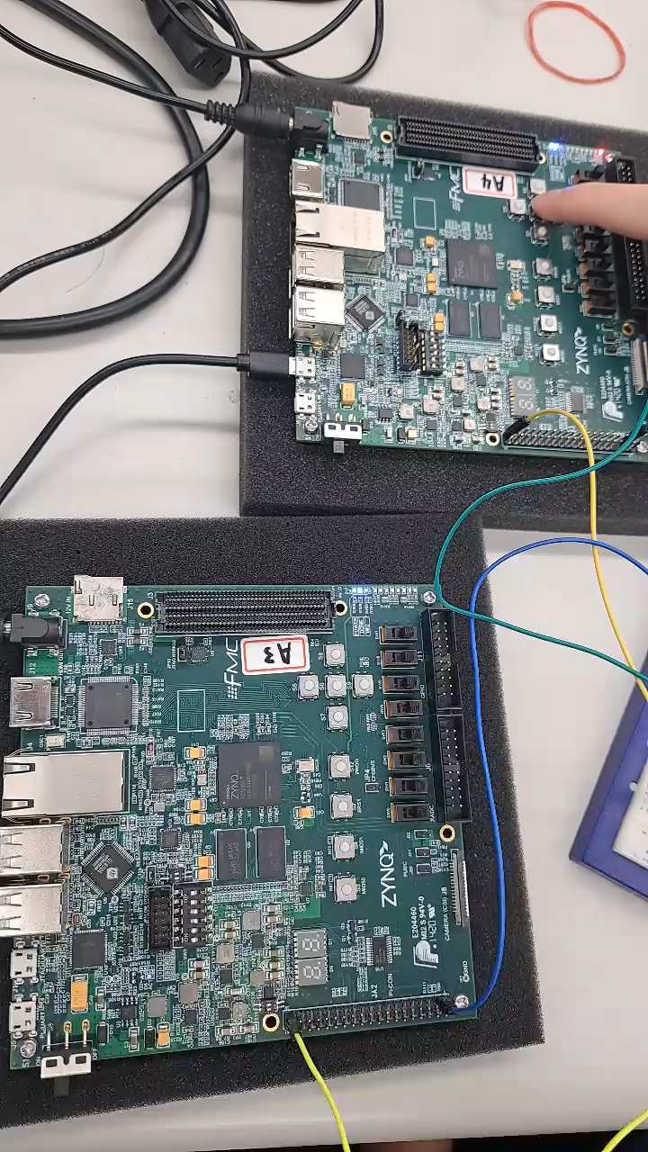
ping pong-對打 –Demo

